Slide 1
Introducción Análisis de Datos
William V. Paredes

Slide 2
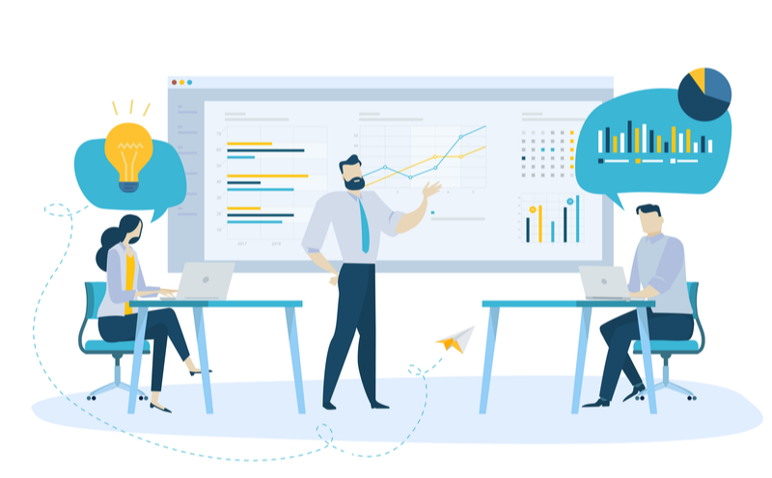
Sobre está capacitación:

Slide 3
Generalmente los cursos, capacitaciones y seminarios se dan con el fin de tener una idea base en la cual el profesional se pueda desarrollar de un modo auto didáctico sobre la rama en la que tiene curiosidad o que conforma parte del desarrollo integral de su profesión.

Slide 4
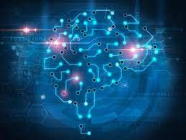
¿El ser humano es bueno para analizar datos?

Slide 5
La respuesta inicial es no, nuestro cerebro no es capaz de procesar identificar o agrupar volúmenes grandes de datos, segmentarlos, calcularlos y buscar fenómenos, patrones o inconsistencias en los mismos.

Slide 6
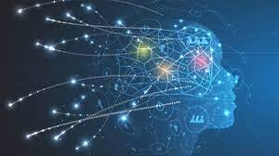
¿Un analista de datos nace o se hace?

Slide 7
El análisis de datos es una capacidad difícil de adquirir. Sin embargo, no es imposible, sino lo fundamental es irla practicando y como todo hacerla un hábito. Como lo vamos a lograr nosotros, con pequeños ejercicios y práctica, todos comenzaremos en nivel cero y de allí ir partiendo a un ritmo suave, para ir entendiendo la base del análisis de datos.

Slide 8
Primer Ejercicio
Vamos a ir al lugar asignado a cada compañero de los que estamos en este curso, nos paramos 5 segundos máximo enfrente de cada escritorio, no abrimos nada solo observamos. Lo primero es que vamos a deshumanizar el lugar, hagamos de cuenta que no lo conocemos y que vamos a perfilar un lugar de un extraño, claro existe ya un sesgo previo al conocer al compañero, pero tal vez en este ejercicio notemos algo que habíamos pasado por alto. | ¿Es hombre o mujer quien se sienta en ese espacio actualmente? ¿Es ordenado? ¿Puede definir una personalidad?

Slide 9


Slide 10
¿Como vamos a dividir la capacitación o en que nos vamos a centrar?
Tal como comentamos en algunos párrafos anteriores el ser humano es extremadamente malo para analizar grandes volúmenes de datos, vamos a utilizar las maquinas y con ellas lenguajes diseñados para esta tarea.
Hoy en día existen múltiples herramientas de código abierto y con licenciamiento.

Slide 11

De codigo abierto
R URL = https://cran.r-project.org

Slide 12

De codigo abierto
RStudio URL = https://posit.co/

Slide 13

De codigo abierto
Python URL = https://www.python.org/downloads/

Slide 14

De codigo abierto
Julia URL = https://julialang.org/

Slide 15
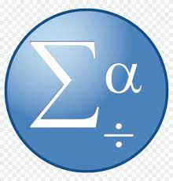
Algunas con licenciamiento:
SPSS URL = https://www.ibm.com/products/spss-statistics

Slide 16

Algunas con licenciamiento:
STATA URL = https://stata.softonic.com/

Slide 17

Algunas con licenciamiento:
SAS URL = https://www.sas.com/es_mx/software/on-demand-for-academics.html

Slide 18
¿Quien puede ser analista de datos?
El análisis de datos no está reservado únicamente para aquellos que estudian informática, sino por el contrario está dirigido a aquellos que quieren estudiar los distintos métodos de recopilación, procesamiento y análisis de datos, para que nos permita entender, interpretar y predecir fenómenos reales.

Slide 19
Fase I
Aprenderemos lo básico, desde instalar, desinstalar el programa, actualizarlo, ver la interfase presentar y comenzar a aprender la utilización de las hojas de trucos.
Veremos como se dividen los datos, desde su base hasta sus modelos más complejos, desde allí comenzaremos con pequeñas prácticas de análisis sencillas, como uno mas uno es igual a dos y así ir poniendo complejidad de una manera escalar y comprensible.

Slide 20
Fase II
Domado de Datos, esta es un área compleja ya que nos dará la capacidad de extraer, transformar y cargar los datos desde cualquier fuente, ya sea interna o externa. Aquí se queda la mayoría de las personas acorde a mi experiencia, sin embargo, no podemos darnos este lujo por lo que está será la fase mas larga y delicada de todo este proceso.

Slide 21
Fase III
Visualización de los datos, tomaremos nuestra primera introducción a los modelos estadísticos y de que forma aplicar las geometrías primero para nuestro uso, segundo para elaborar un proyecto y tercero para presentación al cliente final.

Slide 22
Fase IV
Estadística, veremos los términos, leyes y todo lo referente a modelos predictivos, regresiones lineares, paradojas, distribuciones normales, bimodales, multimodales y de poisson.

Slide 23
Fase V
Algoritmos, machine y Deep Learning, aplicación de inteligencia artificial para el análisis de los datos.

Slide 24
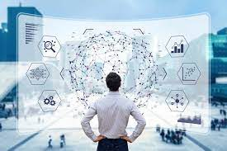
FIN DE PRESENTACION

